Slide 1
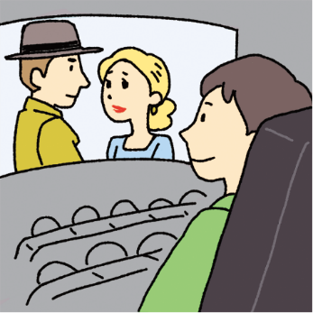

Slide 2
初級1第2課1【趣味(しゅみ) ចំណង់ចំណូលចិត្ត】
a.映画(えいが)を見る(みる) មើលកុន

Slide 3


Slide 4
初級1第2課1【趣味(しゅみ) ចំណង់ចំណូលចិត្ត】
b.音楽(おんがく)を聞く(きく) ស្ដាប់តន្ត្រី

Slide 5


Slide 6
初級1第2課1【趣味(しゅみ) ចំណង់ចំណូលចិត្ត】
c.本(ほん)を読む(よむ) អានសៀវភៅ

Slide 7
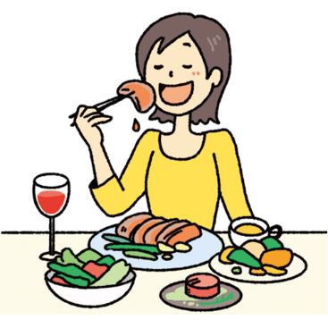

Slide 8
初級1第2課1【趣味(しゅみ) ចំណង់ចំណូលចិត្ត】
d.おいしいものを食べる(たべる) ញ៉ាំរបស់ឆ្ងាញ់

Slide 9


Slide 10
初級1第2課1【趣味(しゅみ) ចំណង់ចំណូលចិត្ត】
e.写真(しゃしん)を撮る(とる) ថតរូប

Slide 11
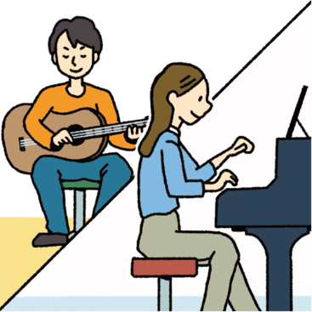

Slide 12
初級1第2課1【趣味(しゅみ) ចំណង់ចំណូលចិត្ត】
f.ピアノ/ギターを弾く(ひく) លេងព្យាណូ/លេងហ្គីតា

Slide 13


Slide 14
初級1第2課1【趣味(しゅみ) ចំណង់ចំណូលចិត្ត】
g.おしゃべりをする ជជែក

Slide 15


Slide 16
初級1第2課1【趣味(しゅみ) ចំណង់ចំណូលចិត្ត】
h.料理(りょうり)をする ធ្វើម្ហូប

Slide 17


Slide 18
初級1第2課1【趣味(しゅみ) ចំណង់ចំណូលចិត្ត】
i.旅行(りょこう)をする ធ្វើដំណើរកម្សាន្ត

Slide 19


Slide 20
初級1第2課1【趣味(しゅみ) ចំណង់ចំណូលចិត្ត】
j.テニスをする លេងកីឡាតេនីស

Slide 21
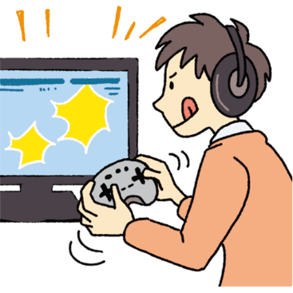

Slide 22
初級1第2課1【趣味(しゅみ) ចំណង់ចំណូលចិត្ត】
k.ゲームをする លេងហ្គេម

Slide 23


Slide 24
初級1第2課1【趣味(しゅみ) ចំណង់ចំណូលចិត្ត】
l.寝る(ねる) គេង

Slide 25


